Slide 1


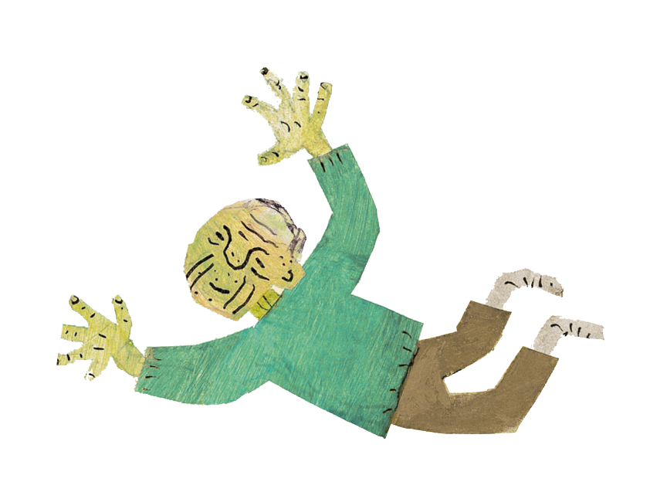

노인복지시설 및 재가장기요양기관
운영 및 종사자를 위한 인권교육
Notes:
본 강의안은 국가인권위원회에서 기획하고, 강의교안은 보건학박사 송기철 교수님과 국가인권위원회 전문상담위원 최희자님께서, 디자인 및 PPT 제작은 더 브레인(The Brain)에서 진행하였습니다.

Slide 2

1부
1. 인권이란?
2. 인권감수성
3. 인권과 사회복지
인권의 이해
1. 노인인구의 현황과 전망
2. 노인 인권이란?
3. 노인 인권에 관한 국제적 동향
4. 노인 인권에 대한 법제도 / 기관
5. 노인 인권의 실천과제
2부
무엇을?
이슈와 쟁점
노인 인권 보호와 증진
어떻게?
스포츠인권의 미래
1. 주거·의료복지시설
2. 노인여가복지시설
3. 재가노인복지시설 및 재가장기요양기관
4. 노인보호전문기관
3부
서비스 단계별 인권보호
실천원칙과 인권침해사례
4부
1. 노인복지분야 종사자의 인권 현황과 인권감수성
2. 노인복지분야 종사자의 권리와 인권침해사례
3. 노인복자분야 종사자의 인권에 대한 정책과제
노인복지분야 종사자의 인권

Slide 3

1부
인권의 이해
01. 인권이란?
02. 인권감수성
03. 인권과 사회복지

Slide 4



우리나라 역사 속 인간의 존엄성 침해에 대해 생각해보기
동영상 출처: https://www.youtube.com/watch?v=9Jq6Gg89CiI (2분22초)

Slide 5

01
인권이란?
02
03
인간의 존엄성은 무엇일까요?
‘인간이라면 누구나’
‘인간이라는 이유만으로’
‘존중 받아야 한다’는 이념
인간이 다른 목적 달성을 위한 수단으로 사용돼서는 안 됩니다.

Slide 6
01
인권이란?
02
03
인간의 존엄성은 인권의 목적입니다.
존엄성은 모든 기본적인 권리와 원칙들의 기초가 되는 법질서의 정초 원리
존엄성의 관념은 인간간의 위계를 부정하고 모두를 평등하게 만듦
인권은 인간의 존엄성을 달성하기 위한 도구입니다.

Slide 7

01
인권이란?
02
03
인권의 개념
인권(human rights, 人權)은 인간의 존엄과 가치를 지켜주는 기본적 권리로서
시대나 상황에 무관하게 사람답게 살기 위하여 기본적으로 보장되어야 하는 권리
‘인간답게 살 권리’
| 세계인권선언 제2조 |
모든 사람은 인종, 피부색, 성, 언어, 종교, 정치적 견해 또는 그 밖의 견해, 출신, 민족적 또는 사회적 신분(출신), 재산의 많고 적음, 출생 또는 그 밖의 지위(신분)에 따른 그 어떤 구분(종류의 차별)도 없이, 이 선언에 나와 있는(규정된) 모든
권리와 자유를 누릴 자격이 있다.
출처: 노인인권보고서, 국가인권위원회. 2018

Slide 8

01
인권이란?
02
03
인권(human rights) 용어의 유래 [ 영어 문화권 ]
영어권 국가에서는 토마스 페인이 프랑스의 ‘인간과 시민의 권리선언’을 「인간의 권리 Rights of Man」라는 번역서로 출간하면서 인권 용어 사용 시작, Man이라는 단어가 여성 배제 및 차별을 내포하고 있다는 반론으로 ‘human rights’로 용어가 변경됨
human rights
인권이라는 용어는 ‘옳고 정당한 어떤 것을 요구할 수 있는 자격’ 이라는 의미를 내포하고 있음

Slide 9


01
인권이란?
02
03
인권(人權) 용어의 유래 [ 한자 문화권 ]
인권이라는 말은 영어와 불어의 인권과 관련된 용어를 번역한 것
중국과 일본에서는 민권(民權)이라는 용어를 먼저 사용했으나, 1946년 공포된 일본 헌법에서 포츠담선언 제10항 “fundamental human rights”를 “기본적 인권”이라고 번역하면서, 인권(人權)이라는 용어를 한자 문화권에서 보편적으로 사용
人
權
=
木
+
雚
사람 인
권세 권
나무 목
저울추 관
인권(人權)의 權(권세 권)은 ‘사람이 갖는 권력의 경중을 잰다’는 의미
이미지 출처: 박물관

Slide 10
01
인권이란?
02
03
인권(human rights)의 정의
“
인간이 인간답게 사는데
존엄과 가치
필수적인 것을
최소한의 인간적 욕구(basic needs)
요구할 수 있는
법적 청구권
정당한
도덕적, 정치적
요건과 자격
”
의무와 권리
출처: 인권의 이해, 한국인권재단. 2017

Slide 11
01
인권이란?
02
03
인권(human rights)의 구조
“ A는 B에게 C를 근거로
D를 주장한다.”
A : 권리의 주체
(rights-holder)
B : 의무의 주체
(duty-bearer)
C : 권리의 근거
(도덕, 법, 계약 등)
D : 권리의 내용
(권리의 목록)
“ B는 A에게 C를 근거로
D를 존중, 보호, 실현한다.”

Slide 12

01
인권이란?
02
03
법규에 나타난 인권
1948년 유엔총회에서 채택된 「세계인권선언」 전문
모든 인류 구성원의 천부의 존엄성과 동등하고 양도할 수 없는 권리를 인정하는 것이 세계의 자유, 정의 및 평화의 기초
「대한민국 헌법」 제10조
모든 국민은 인간으로서의 존엄과 가치를 가지며, 행복을 추구할 권리를 가진다. 국가는 개인이 가지는 불가침의 기본적 인권을 확인하고 이를 보장할 의무
「국가인권위원회법」 제2조 제1호
인권이란 대한민국 헌법 및 법률에서 보장하거나 대한민국이 가입·비준한 국제
인권조약 및 국제관습법에서 인정하는 인간으로서의 존엄과 가치 및 자유와 권리

Slide 13

01
인권이란?
02
03
헌법에서 보장하는 국민의 기본권
인간의 존엄과 가치, 행복추구권
(제10 조)
헌법 제2장
(대한민국의 권리장전)
자유권
평등권
(제12조
~제23조)
(제11조)
참정권
사회권
청구권
(제24조~제25조)
(제31조~제36조)
(제26조~제30조)
Notes:
인간으로서의 존엄과 가치, 행복추구권(제10조)
평등권(제11조)
자유권(제12조~제23조)
참정권(제24조~제25조)
청구권(제26조~제30조)
사회권(제31조~제36조)

Slide 14
01
인권이란?
02
03
국민의 자유와 권리 경시 및 제한(헌법 제37조)
국민의 자유와 권리는 헌법에
열거되지 아니한 이유로 경시되지 아니한다.
국민의 모든 자유와 권리는 국가안전보장·질서유지 또는 공공복리를 위하여 필요한 경우에 한하여 법률로써 제한할 수 있으며, 제한하는
경우에도 자유와 권리의 본질적인 내용을 침해할 수 없다.

Slide 15
01
인권이란?
02
03
인권(human rights)의 특성
“
All human rights are
universal,
Indivisible,
interdependent and
Interrelated.
보편적
상호불가분
상호의존적
”
상호연관적
1993년 비엔나 선언과 행동계획 (VDPA)

Slide 16
01
인권이란?
02
03
인권(human rights)의 특성
“
All human rights are
universal,
Indivisible,
interdependent and
Interrelated.
비엔나선언은 사회권이든 자유권이든
모든 인권은(보편적)
서로 나눌 수 없는 한 덩어리이고(상호불가분),
모든 권리들이 서로 기대어 있으며(상호의존),
모든 권리들이 서로 연결된다(상호연관)는 원칙을 재확인
보편적
상호불가분
상호의존적
”
상호연관적
1993년 비엔나 선언과 행동계획 (VDPA)
출처: 조효제의 인권 오디세이, 비엔나 인권체제 25년. 2018

Slide 17



01
인권이란?
02
03
인권(human rights)의 발전 과정
현재 사용되는 인권개념은 중세의 계급질서를 타파하고 근대국가를 설립하는 과정에서 모든 인간은 평등하다는 사실을 깨닫기 시작한 17~18세기에 생겨남 .
사회가 변화하면서 인권의 개념
역시 점진적 변화과정을 거치게 됨.
제1세대 인권
자유권(시민적ㆍ정치적 권리)
제2세대 인권
사회권(경제적ㆍ사회적ㆍ문화적 권리)
제3세대 인권
집단권 또는 연대권

Slide 18
01
인권이란?
02
03
1세대 인권
2세대 인권
3세대 인권
세대명칭
시민적/정치적 권리
<자유권>
경제적/사회적/문화적 권리
<사회권>
집합적 권리
<집단권 또는 연대권>
기 원
자유주의
18~19세기
사회주의/사회민주주의
19~20세기
연대권/녹색이념
20세기
내 용
세계인권선언에 포함된 공정한 대우, 선거권과 같은 시민적 정치적 권리에 강조를 둠
소극적 권리(negative rights)로서 개인의 자유를 박탈하는 어떠한
것으로부터 방해를 받지 않는 권리
자연권, 자연적 질서의 일부로서
우리 속에 내재하거나 소유하고
있는 권리
19-20세기의 사회민주주의 또는
사회주의, 여타의 집단주의 운동에
그 기반을 둠
적극적 권리(positive rights)로서,
국가가 능동적이고 적극적인 역할을
수행할수록 더 많이 보장되는 권리
국가는 다양한 사회적 급여를 통해
사회정의를 실천하고, 결핍으로부터의 해방을 도모하며, 사회ㆍ경제ㆍ문화
생활에의 참여를 실질적으로 보장하기 위해 노력
20세기 들어서야 인권으로 인식된 것으로, 집단적 수준의 권리를 강조하며, 아직 형성 단계에 있는 인권 개념
개인보다는 지역사회, 세대(generation), 국가, 지구촌 수준에서 더 잘 적용될 수 있는 인권 개념
세계무역과 경제성장으로부터 혜택을 받을 권리, 인도적 구호를 받을 권리, 조화로운 사회에서 살 권리, 오염되지 않은 공기와 깨끗한 물을 마실 권리 등 세대간, 국가 간의 관계에서 적용되는 인권

Slide 19

01
인권이란?
02
03
왜 ‘인권’이 21C 화두로 등장했는가?
21C는 ‘인권의 시대’
- 인류가 실현할 보편적 가치로 자리 매김
- ‘인권의 프리즘’을 통해 세상을 다시 바라본다.
* 무지개가 아름다운 이유는 7가지 다양한 색깔이 있기 때문
초국적 인권망 구축 / 초국적 인권단체 자연스럽게 구축
보편적 인권의 구체적 실현을 위해 인권제도가 국제사회는 물론 개별 국가 단위를 거쳐 지방정부 단위로 확산 중
출처: 인권행정길라잡이, 국가인권위원회. 2015

Slide 20
01
인권이란?
02
03
왜 ‘인권’이 21C 화두로 등장했는가?
UN 등 국제기구 ➔ 대륙별 인권기구 ➔ 국가별 이행체계(국가인권기구, 인권법, 인권조례, 인권도시) ➔ 지방자치단체의 인권 이행 체계
- 인권조례 제정: 풀뿌리민주주의 ‘희망의 메시지’ 전파
- 정치/ 행정 /교육 영역에서도 ‘인권에 기반을 둔 접근(RBA)’ 확산
이에 따라 국제기구의 인권적 기능이 강화되고 각 대륙에서도 인권기구 설립이 확산되는 등 국가 인권기구나 인권제도의 발전이 가속화
출처: 인권행정길라잡이, 국가인권위원회. 2015

